Slide 1

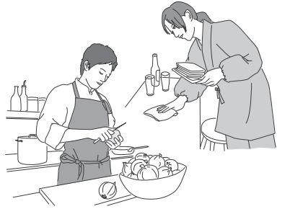
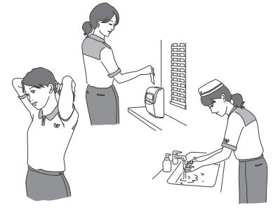
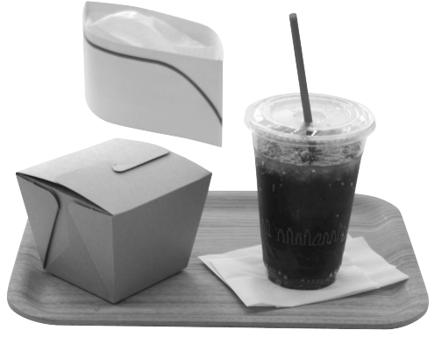

第９課
アルバイト先で
NGUYEN CUONG

Slide 2


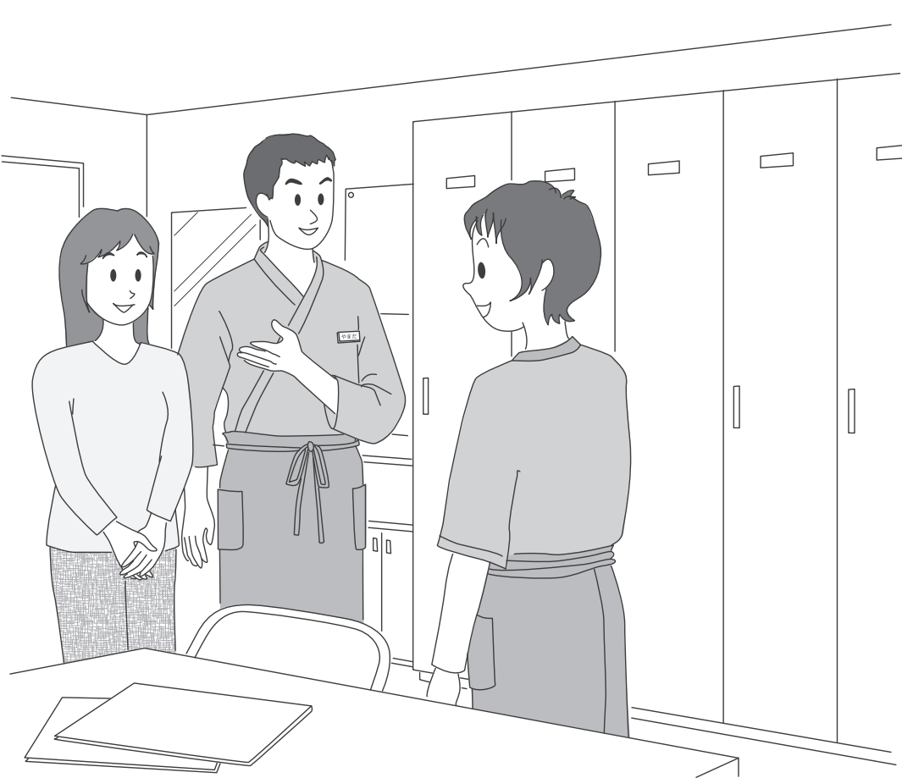
第９課
アルバイト先のルール

Slide 3

…tới có được không?
…phải tới
…không được tới
…hãy tới
…nên tới
…không tới cũng được
…nào cùng tới
…sẽ tới
…không nên tới
…có thể tới
来られます。
来なければなりません。
明日は９時までに…
来なくてもいいです。
来ましょう。
来てください。
来てもいいですか。
来ます。
来てはいけません。
来ないほうがいいです。
来たほうがいいです。
来ることができます。
Tôi nghĩ rằng sẽ tới…
明日は９時までに来ると思います。
Có lẽ sẽ tới…
明日は９時までに来るかもしれません。
Đang tính là sẽ tới…
明日は９時までに来ようと思っています。
Quyết tâm là sẽ tới…
明日は９時までに来るつもりです。

Slide 4

Kế hoạch là / Được quyết định là sẽ tới…
明日は９時までに来ることになります。
明日は９時までに来ることになりました。
明日は９時までに来ることになっています。
Diễn đạt một việc gì đó được quyết định bởi một ai đó và buộc phải thực hiện như một quy định, quy tắc, nội quy…
Có thể dịch là
“Theo quy định thì…”
Ｖる／Ｖない
ことになっている

Slide 5
Theo quy định thì khi nghỉ học phải liên lạc/thông báo cho nhà trường.
れんらく
休む時は学校に連絡しなければならないことになっている。
Theo quy định thì những ai tham gia dự tiệc sẽ gặp nhau tại nhà ga lúc 6 giờ
さんか
パーティーに参加する人は６時に駅で待ち合わせることになっている。
Theo quy định thì trong trường hợp mất vé tàu thì chúng tôi sẽ thu phí chặng dài nhất.
じょうしゃけん ばあい さいちょうくかん
乗車券をなくした場合は最長区間の料金をいただくことになっている。
Mẫu câu này cũng có thể sử dụng để diễn tả một kế hoạch, dự định đã được quyết định từ trước
“…supposed to do smt…”
Theo kế hoạch thì CN tới tôi sẽ gặp bạn bè.
今度の日曜日には、友達と会うことになっています。
Theo kế hoạch thì ngày mai tôi sẽ tới nhà anh Smith.
たく うかが
明日スミスさんのお宅に伺うことになっている。

Slide 6

Ｖるようになる： “trở nên có thể”
Ｖるために／Ｎのために： “để/vì…”
Sau khi vào FU, tôi đã có thể nói được tiếng Nhật.
ＦＰＴ大学に入ってから、日本語が話せるようになりました。
Tôi muốn có thể sớm đọc được truyện tranh tiếng Nhật.
日本語のマンガがはやく読めるようになりたいです。
Để vào công ty nổi tiếng đó, tôi quyết tâm học hành chăm chỉ.
その有名な会社に入るために、一生懸命勉強するつもりです。
Tôi sẽ làm tất cả những gì có thể vì gia đình.
家族のために、できることは全部やります。

Slide 7
KIỂU CÂU
THỂ HIỆN MỤC ĐÍCH
～ように、～
Để… /
Sao cho…
1
Tôi muốn trở nên giỏi tiếng Nhật.
日本語が 上手に なりたいです。
2
Vì vậy, hàng ngày tôi học hành chăm chỉ.
ですから、毎日 いっしょうけんめい勉強しています。
Để trở nên giỏi tiếng Nhật,
hàng ngày tôi học hành chăm chỉ.
Vì tôi muốn trở nên giỏi tiếng Nhật
nên hàng ngày tôi học hành chăm chỉ.
1
2
日本語が 上手に なりたいですから、
毎日 いっしょうけんめい勉強しています。
日本語が 上手に なるように、
毎日 いっしょうけんめい勉強しています。

Slide 8
1
Có thể nói tiếng Nhật.
日本語が 話せます。
2
Luyện tập nhiều.
たくさん 練習します。
CÁCH KẾT HỢP
1
2
日本語が 話せるように、たくさん 練習します。
はっきり 見えます。
1
Nhìn thấy rõ.
Ｖ－る＋ように、
KHẲNG ĐỊNH
(Để có thể…)
2
Hãy viết to.
大きく 書いてください。
1
2
Động từ dạng khả năng （かのうけい）
Động từ vô ý chí （なる、わかる、できる、なれる…）
はっきり見えるように、大きく 書いてください。
1
Hiểu rõ.
よく 分かります。
2
Hãy nói chậm.
ゆっくり 話してください。
1
2
よく分かるように、ゆっくり 話してください。

Slide 9
1
Không muộn.
おくれません。
2
Hãy nhanh lên.
急いでください。
CÁCH KẾT HỢP
1
2
おくれないように、急いでください。
1
Không bị cảm
かぜを ひきません。
PHỦ ĐỊNH
(Để không… /
Sao cho không…)
Ｖ－ない＋ように、
2
Mặc áo len
セーターを 着ます。
1
2
かぜをひかないように、セーターを 着ます。
1
Gia đình không lo lắng.
家族が 心配しません。
2
Viết thư
手紙を 書きます。
1
家族が 心配しないように、手紙を 書きます。
2

Slide 10
KIỂU CÂU
THỂ HIỆN MỤC ĐÍCH
～ように、
MỘT SỐ CHÚ Ý
VỀ CÁCH KẾT HỢP
KHẲNG ĐỊNH
(Để có thể…)
Ｖ－る＋ように、
Động từ dạng khả năng （かのうけい）
Động từ vô ý chí （なる、わかる、できる、なれる…）
PHỦ ĐỊNH
(Để không… /
Sao cho không…)
Ｖ－ない＋ように、

Slide 11
Hàng ngày nên tập thể dục
Trở nên khỏe mạnh
元気に なるように、 毎日 うんどうしたほうがいいです。
Nên làm gì?
Có thể vào công ty nổi tiếng đó
そのゆうめいな 会社に 入れるように、 どうしたらいいですか。
Dùng đèn flash mới
Có thể chụp ảnh đẹp
写真が きれいに とれるように、 新しい フラッシュを 使います。
Phải cố gắng hơn nữa
Không rơi lại phía sau
後ろに おちないように、 もっと がんばらなければ なりません。
Nhẹ nhàng ra khỏi phòng
Trẻ con không thức dậy
子供が 起きないように、しずかに 部屋を出ました。

Slide 12
CÂU THỂ HIỆN
YÊU CẦU, NHỜ VẢ,
MỆNH LỆNH
～ようにしてください。
Có tính khuyên nhủ
Nhắc nhở nhiều lần
- Mệnh lệnh nhẹ nhàng
CÁCH KẾT HỢP
Hàng ngày hãy đến vào lúc 9 giờ.
毎日、９時に 来てください。
KHẲNG ĐỊNH
(Hãy làm sao để…)
Ｖるようにしてください
毎日、９時に 来るようにしてください。
(Hãy cố gắng làm sao để đến vào lúc 9 giờ.)
PHỦ ĐỊNH
(Hãy làm sao để không…)
Ｖないようにしてください
Vì lạnh nên đừng mở cửa sổ.
寒いですから、窓を 開けないでください。
寒いですから、窓を 開けないようにしてください。
(Hãy cố gắng làm sao đừng mở cửa sổ.)

Slide 13
Hãy làm sao để/Hãy nhớ khóa cửa khi đi ra ngoài.
出かけるとき、かぎを かけるようにしてください。
Hãy làm sao để/Hãy nhớ luyện tập tiếng Nhật hàng ngày.
毎日、日本語を 練習するようにしてください。
Hãy làm sao để/Hãy nhớ không thò đầu ra cửa sổ ô tô.
車の窓から 頭を 出さないようにしてください。
Hãy làm sao để/Hãy nhớ không quên bản báo cáo.
レポートを 忘れないようにしてください。
Hãy làm sao để/Hãy nhớ không muộn giờ họp.
会議の時間に おくれないようにしてください。

Slide 14
TỔNG HỢP
CÁCH SỬ DỤNG CỦA 【ように】
1
Ｖるように、Ｖ
Ｖないように、Ｖ
Mục đích
2
Ｖるようになる
Thay đổi trạng thái
3
Ｖるようにしてください
Ｖないようにしてください
Yêu cầu, mệnh lệnh, nhờ vả

Slide 15

TỔNG HỢP
CÁCH SỬ DỤNG CỦA 【ように】
1
子供が勉強するように、 机を買いました。
Mục đích
khác chủ ngữ
2
Truyền đạt
Bảo ai phải làm gì
（私に）電話するように言ってください。
2
今度の仕事がうまく行くように願っている。
Ước muốn
Cầu chúc cho…
今年一年何事もありませんように。

Slide 16
KIỂU CÂU
ĐIỀU KIỆN LOẠI 3
～ば／～なら
Câu điều kiện loại I
Cứ mùa xuân đến thì hoa nở.
春に なると、花が さきます。
Câu điều kiện loại II
Nếu rẻ thì hãy mua 2 cái.
安かったら、２つ 買います。
Câu điều kiện loại III
Nếu đọc sách hướng dẫn thì (bạn) sẽ hiểu cách sử dụng.
説明書を 読めば、使い方が 分かります。
Nếu rảnh rỗi thì hãy đến (tôi) chơi.
ひまなら（ば）、遊びに 来てください。

Slide 17
KIỂU CÂU
ĐIỀU KIỆN LOẠI 3
～ば／～なら
CÁCH CHIA
V
G1 đổi [i]  [e] thêm ば
G2 bỏ [masu] thêm れば
G3 します すれば
きます くれば
Adj
Adj –i bỏ [i] thêm ければ
Adj -na có [na] thêm ら → なら
N
N thêm [na] + ら
→ なら
行きます
安い
安ければ
行けば
見ます
いい
よければ
見れば
く
日本へ来ます
元気
元気なら
日本へ来れば
勉強します
雨
雨なら（ば）
勉強すれば

Slide 18
Nếu ấn nút này thì máy sẽ dừng lại.
このボタンをおせば、機械が止まります。
Nếu không hiểu ý nghĩa thì hãy tra từ điển.
意味が分からなければ、辞書をひいてください。
Nếu có cơ hội gặp anh ấy, tôi định sẽ hỏi về cách học tiếng Nhật.
かれに会う機会があれば、日本語の 勉強し方について聞こうと思っています。
Nếu cách sử dụng đơn giản thì tôi sẽ muốn mua tặng mẹ.
使い方が簡単なら、母に買ってあげたいです。
Nếu thứ 2 được nghỉ thì bạn có đi xem phim cùng tôi không?
月曜日は 休みなら、 いっしょに映画を見に行きませんか。

Slide 19
～と
～たら
SO SÁNH, TỔNG HỢP
CÁC KIỂU CÂU ĐIỀU KIỆN
～ば／～なら
CÁCH CHIA
～と | 行くと | 行かないと | 安いと | ひまだと | 雨だと
～から | 行ったら | 行かなかったら | 安かったら | ひまだったら | 雨だったら
～ば | 行けば | 行かなければ | 安ければ | ひまなら | 雨なら

Slide 20
Nếu không có sai sót gì thì hãy gửi ngay cho Giám đốc.
まちがいがなければ、すぐ社長に送ってください。
Nếu tiếng Nhật khó hơn tiếng Anh thì học tiếng Anh cũng được.
日本語は 英語より むずかしければ、 英語を 勉強してもいいです。
Nếu biết lái ô tô thì tôi nghĩ bạn sẽ có cơ hội vào công ty đó.
車が 運転できれば、 その会社に入るチャンスが あると思います。
Nếu không khỏe thì nên nghỉ ngơi thong thả ở nhà.
元気ではなければ、家でゆっくり休んだほうがいいです。
Nếu bạn nghĩ rằng không nên viết báo cáo bằng tiếng Nhật thì hãy cố gắng nói sớm với thầy giáo
日本語でレポートを書かないほうが いいと 思えば、できるだけ早く先生に言ってください。

Slide 21
～と
～たら
SO SÁNH, TỔNG HỢP
CÁC KIỂU CÂU ĐIỀU KIỆN
～ば／～なら
CÁCH SỬ DỤNG
Ý nghĩa | ～と | ～たら | ～ば／～なら
Điều kiện tất yếu. Có cái này thì tất nhiên hoặc thường có cái kia
Vế sau thể hiện ý chí, nhờ vả,
mong muốn, cảm tình của người nói
Vế điều kiện có mang thêm nghĩa
“sau khi”
Vế điều kiện có mang thêm ý
“giới hạn chủ đề nói chuyện”

Slide 22

practice
部長が 、 ミーティングを キャンセルするつもりです。
レポートが 、 すぐ 社長に おくってください。
お金が たくさん 、 外国へ りょこうしたいです。
日本語が 、 何も できないと思います。
もっと 、 上手に なりませんよ。
英語の 、 たくさん しっていますよ。
１．
１．
１．
１．
１．
１．
できると
あると
来ないと
分からないと
れんしゅうしないと
うただと
２．
２．
２．
２．
２．
２．
できれば
あれば
来なければ
分からなければ
れんしゅうしなければ
うたたら
３．
３．
３．
３．
３．
３．
できたら
あったら
来なかったら
分からなかったら
れんしゅうさなかったら
うたならば

Slide 23

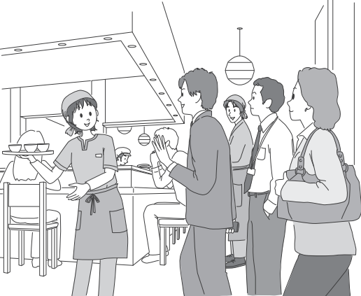
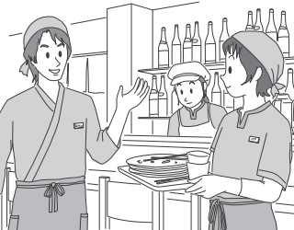
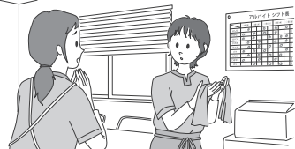
第９課
楽しいアルバイト

Slide 24
Xin chờ trong giây lát!
ちょっと待ってください。
おＶますください。
TÔN KÍNH
少々お待ちになってください。
ごＮしますください。
TÔN KÍNH
MỚI
少々お待ちください。
Xin hãy liên lạc ngay!
れんらく
すぐ連絡してください。
TÔN KÍNH
すぐ連絡なさってください。
すぐ連絡されてください。
TÔN KÍNH
MỚI
すぐご連絡ください。

Slide 25

～そうです
このケーキはおいしそうですね。
Cái bánh này trông ngon quá nhỉ!
① “trông/có vẻ”
Phán đoán tính chất dựa vào bề ngoài ngay khi đang nhìn
しゅくだい かんたん
② “xem ra/coi bộ”
Phán đoán cho một sự việc
trong tương lai
今日の宿題は簡単そうです。
Bài tập hôm nay có vẻ đơn giản.
Vì hôm nay là CN, trời lại đẹp nữa nên xem ra công viên sẽ đông đây!
こうえん
今日は日曜日だし、天気もいいし、公園はこみそうです。
Nếu đi bằng taxi thì xem ra/coi bộ sẽ kịp chuyến tàu 9h
タクシーで行ったら、 ９時の電車に間に合いそうです。
この資料は漢字が多すぎて、学生はわかりそうにもありません。
しりょう かんじ
Vì tài liệu này quá nhiều chữ Hán nên học sinh không có vẻ gì là hiểu được.

Slide 26
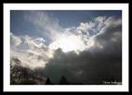

với
ĐỘNG TỪ
MẪU CÂU THỂ HIỆN SỰ MIÊU TẢ TÌNH HÌNH TRƯỚC KHI CÓ SỰ THAY ĐỔI
Ｖそうです
TỔNG HỢP
Trời sắp mưa.
Sắp / Sắp sửa
Có vẻ
雨が ふりそうです。
Ý nghĩa: miêu tả tình hình, tình trạng sự vật sự việc ngay trước khi có sự thay đổi từ những hiện tượng mà trực tiếp nhìn thấy bằng mắt
Kết hợp: đi với những động từ miêu tả động tác, tác dụng
Đèn tín hiệu sắp đổ.
信号が たおれそうです。
Mẫu câu:
Vます
そうです／だ

Slide 27

Vì cái kính sắp rơi khỏi cặp nên hãy cẩn thận
かばん めがね お
鞄から眼鏡が落ちそうですから、気をつけてください。
Vì cái túi này sắp rách nên đổi cho tôi có được không?
ふくろ やぶ
この袋は 破れそうですから、 替えていただけませんか。
か
Hay xuất hiện trong câu suy đoán kiểu này
Tôi mua phải cái cốc sắp vỡ.
われそうコップを買ってしまいました。
Vì trời sắp mưa nên tôi nghĩ nên mang ô đi theo.
今にも 雨が降りそうですから、 かさを持っていったほうがいいと思います。

Slide 28
MẪU CÂU TIẾP VỚI ĐỘNG TỪ DẠNG -TE
Ｖ ておきます
2
BIỆN PHÁP
「措置」
（そち）
Bữa ăn đã kết thúc. Sẽ làm gì?
Ｖ ておきます
食事が 終わりました。何をしますか。
Ý nghĩa:
Dùng khi muốn ra chỉ thị cho ai tiếp theo
sẽ làm việc gì sau khi có 1 việc đã kết thúc
皿やちゃわんをあらいます。
Rửa bát đĩa
cách nói mới
皿やちゃわんを あらって おいて ください。
テープルをかたづけます。
Dọn dẹp bàn ăn
Chú ý:
Vì được dùng với ý nghĩa ra chỉ thị
nên hay được chia ở dạng
「～ておいてください」
cách nói mới
テープルを かたづけて おいて ください。
のこったものをしまいます。
Cất những thứ còn lại
cách nói mới
のこったものをしまって おいて ください。

Slide 29
MẪU CÂU TIẾP VỚI ĐỘNG TỪ DẠNG -TE
Ｖ ておきます
3
GIỮ NGUYÊN TÌNH TRẠNG
「保持」
（ほじ）
Tôi đóng cửa sổ vào nhé?
Ａ：
窓を 閉めましょうか。
Ｖ ておきます
Ｂ：
いいえ、いい天気で、あたたかいですから、
開けて おいて ください。
Ý nghĩa:
Dùng với ý giữ nguyên tình trạng của 1 hành động, sự việc, sự vật nào đó
Đừng, vì trời đẹp và ấm áp nên hãy cứ để mở nguyên như vậy.
Tôi tắt TV được không?
Ａ：
テレビを 消してもいいですか。
Chú ý:
Cũng hay được chia ở dạng「～ておいてください」
và hay có thêm từ「そのまま」
Chỉ dùng với THA ĐỘNG TỪ
Ｂ：
いいえ、今 見ていますから、
そのまま つけて おいて ください。
Đừng, vì tôi đang xem nên hãy để bật nguyên như thế cho.

